Slide 1
ПЛАН МЕРОПРИЯТИЙ
(«ДОРОЖНАЯ КАРТА»)
по развитию сети профильных психолого-педагогических классов (групп)
в Тюменской области на 2023-2024 годы

Slide 2
«Дорожная карта» по развитию сети профильных психолого-педагогических классов (групп) в РФ на 2023-2024 годы разработана во исполнение пунктов 9 и 10 Плана мероприятий по реализации Концепции подготовки педагогических кадров для системы образования на период до 2030 года (на 2022 – 2024 годы), утвержденного Заместителем Председателя Правительства Российской Федерации Т.А. Голиковой 28 декабря 2022 года № 16029п-П8 (далее – План мероприятий).

Slide 3
Основные показатели исполнения дорожной карты в Тюменской области
ПРОЕКТ
а) создание в 2023 году в Тюменской области не менее 73 классов (групп) и в 2024 году не менее 76 классов (групп);
б) увеличение количества поданных заявлений в 2023 году на обучение по программам подготовки педагогических кадров не менее чем на 10 %;
в) реализация системы мер поддержки обучающихся в классах (группах) и планирующих обучение по программам подготовки педагогических кадров, в том числе внедрение механизмов учета индивидуальных достижений выпускников указанных классов (групп);
г) реализация мер по организационно-методическому обеспечению деятельности по развитию классов (групп).

Slide 4
Мероприятия для обучающихся
Российская Федерация
Тюменская область (ПРОЕКТ)
Олимпиады
Конкурсы
Флешмобы
Акции
Конференции
Профильные смены
Онлайн школы
Дни единых действий
Дни открытых дверей в ВУЗах
Олимпиады
Конкурсы
Акции
Фестивали
Профориентационные игры
Форумы
Проекты
Мотивационная выездная сессия
Профессиональные пробы
Дни единых действий
Дни открытых дверей в ВУЗах и СПО

Slide 5
Мероприятия для педагогов профильных психолого-педагогических классов (групп)
Российская Федерация
Тюменская область (ПРОЕКТ)
Лектории, вебинары, курсы повышения квалификации
Форумы
Конкурсы
Педагогические мастерские
Курсы повышения квалификации
Педагогический марафон
Августовский форум
Методический meet-up
Конференции

Slide 6
Мероприятия для руководителей и специалистов муниципальных органов управления
Российская Федерация
Тюменская область (ПРОЕКТ)
Заключение соглашений и договоров о сотрудничестве по развитию ПППК
Федеральный семинар «Эффективные практики допрофессиональной педагогической подготовки школьников»
Всероссийский конкурс лучших психолого-педагогических программ и технологий в образовательной среде
Всероссийское совещание «Открытый диалог»
Заключение соглашений и договоров о сотрудничестве по развитию ПППК
Региональное совещание

Slide 7
Организационно-методическое обеспечение деятельности по развитию профильных психолого-педагогических классов
Российская Федерация
Тюменская область (ПРОЕКТ)
Методические рекомендации
Методический семинар-совещание по развитию ПППК
Разработка и внедрение системы наставничества для обучающихся ПППК
Разработка дидактических материалов для ведения профориентационной работы в ПППК
Разработка и внедрение учебно-методического сопровождения реализации образовательных программ ПППК (рабочих программ курсов (модулей), программ внеурочной деятельности
Информационное обеспечение деятельности ПППК
Проведение диагностики педагогической одаренности обучающихся
Разработка и внедрение системы наставничества для обучающихся ПППК
Разработка и внедрение учебно-методического сопровождения реализации образовательных программ ПППК (рабочих программ курсов (модулей), программ внеурочной деятельности
Информационное обеспечение деятельности ПППК:
ведение информационного раздела на сайте ТОГИРРО
- ведение информационного раздела на официальной странице ВК ЦНППМ
-сопровождение телеграм канала
-сопровождение сообщества методистов и педагогов кураторов ПППК в Viber

Slide 8
Мониторинг деятельности по развитию профильных психолого-педагогических классов (групп)
Российская Федерация
Тюменская область (ПРОЕКТ)
Мониторинг:
количества создания ПППК в субъектах РФ
участия обучающихся в педагогических олимпиадах, профильных школах, тематических лагерях;
поступления выпускников ПППК на педагогические направления подготовки,
трудоустройства выпускников, обучавшихся по педагогическим направлениям подготовки.
Анкетирование руководителей педагогических вузов и руководителей общеобразовательных организаций для выявления результатов деятельности, проблем и перспектив функционирования сети ПППK в России.
Социологический опрос (в т.ч. онлайн опрос) обучающихся образовательных организаций по вопросам удовлетворенности качественной подготовки в ПППК
Ведение Реестра школ, где функционируют ПППК, содержащего сведения: об адресе организации, телефоне, электронной почте и ответственном лице
Мониторинг:
- количества ПППК в Тюменской области
- участия обучающихся в педагогических олимпиадах, конкурсах, мероприятиях
поступления выпускников ПППК на педагогические направления подготовки.
Социологический опрос (в т.ч. онлайн опрос) обучающихся образовательных организаций по вопросам удовлетворенности качественной подготовки в ПППК.
Ведение Реестра школ, где функционируют ПППК, содержащего сведения: об адресе организации, телефоне, электронной почте и ответственном лице.

Slide 9
Учет индивидуальных достижений при поступлении на профили педагогической подготовки в ТюмГУ
Наличие статуса победителя или призера конкурсных мероприятий психолого-педагогического профиля, при предъявлении подтверждающих документов, выданных образовательной организацией, или федеральным государственного органом, или органом государственной власти субъекта Российской Федерации, или органом местного самоуправления, или учредителем образовательной организации:
– профессиональные пробы участников проекта «Открытые психолого-педагогические классы Тюменской области» (4 балла);
– конкурс проектов уроков «Урок глазами старшеклассников» (Тюменская область) (3 балла);
– психолого-педагогическая олимпиада для школьников (Тюменская область) (3 балла);
– конкурсные мероприятия, проводимые в иных регионах Российской Федерации (3 балла);
– заключительный этап Российской психолого-педагогической олимпиады школьников им. К.Д.Ушинского (10 баллов).
https://abiturient.utmn.ru/dokumenty/pravila-priema-2023/bakalavriat-i-spetsialitet--2023-24/

Slide 10
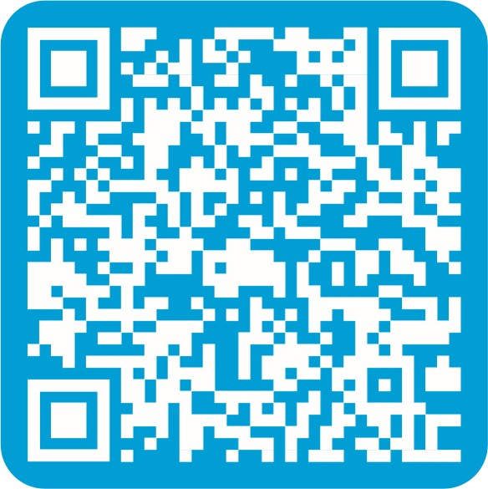
https://togirro.ru/kto_my/svedenya_ob_obr/departments_entrs/upr_centry/cnppmpo_razdel/sms_nppm/razd_prof_ped_klassy.html

Slide 11
Спасибо за внимание!
По вопросам организации классов ППК обращаться:
Валитова Дина Григорьевна d.g.valitova@togirro.ru тел. 8(3452)68-36-92
Муратова Альбина Баймуратовна a.b.muratova@togirro.ru +79123919722

